Slide 1
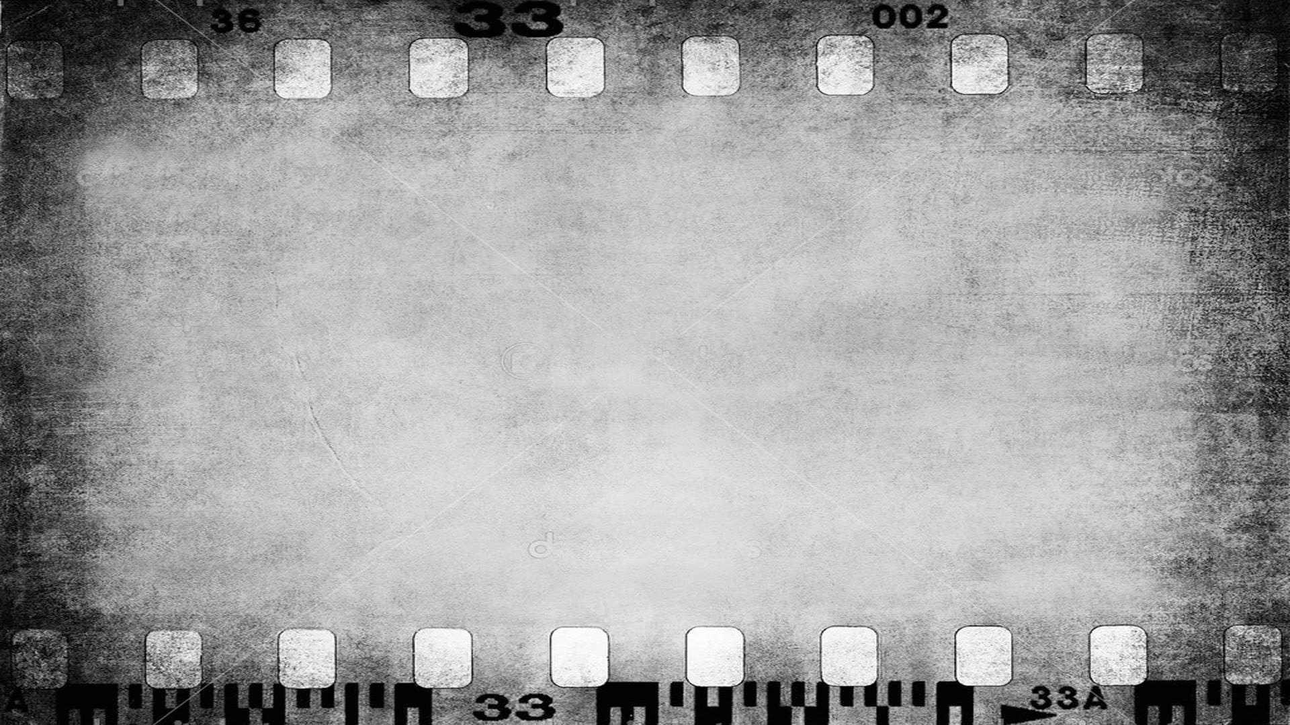
Актеры-
герои Великой Отечественной войны
Среди советских знаменитостей было немало тех, кто прошел Великую Отечественную войну.
Армейские фото знаменитых фронтовиков и их награды.

Slide 2
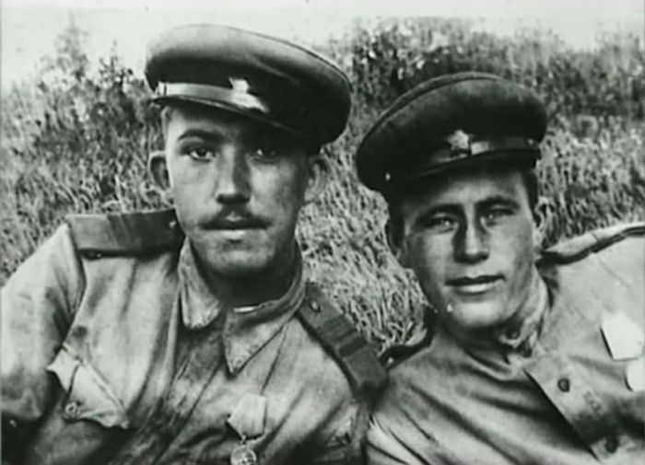
Юрий Никулин орден Отечественной войны II степени медаль «За отвагу» медаль «За оборону Ленинграда» медаль «За победу над
Германией в Великой
Отечественной войне
1941—1945 гг.»

Slide 3
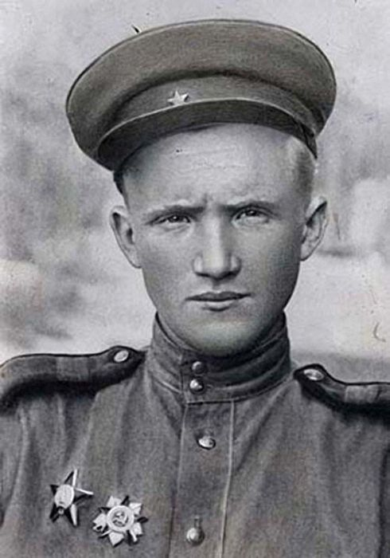
Павел Винник За боевой путь Павел Винник награжден Орденом Отечественной Войны I степени, Орденом Отечественной Войны II степени, Орденом Красной Звезды, Медалью "За взятие Будапешта", Медалью "За взятие Берлина", Медалью "За победу над Германией"

Slide 4
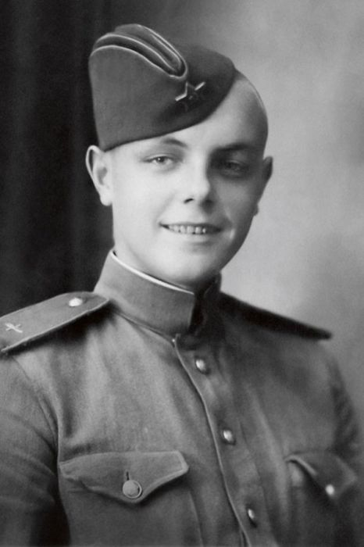
Кирилл Лавров Кирилл Лавров был призван в ряды Красной армии в 1943 году, где служил до 1950 года. Так как ему ещё не было восемнадцати, Лаврова сразу отправили в астраханское летное училище, получать профессию авиатехника. После учебы в качестве механика он 5 лет проработал на авиационной базе на Курильских островах, где обслуживал бомбардировщики "Пе-2"

Slide 5
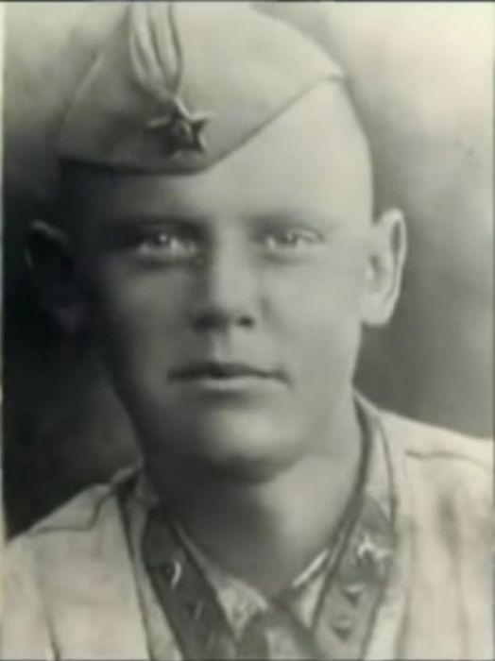
Леонид Гайдай Орден Отечественной войны I степени

Slide 6
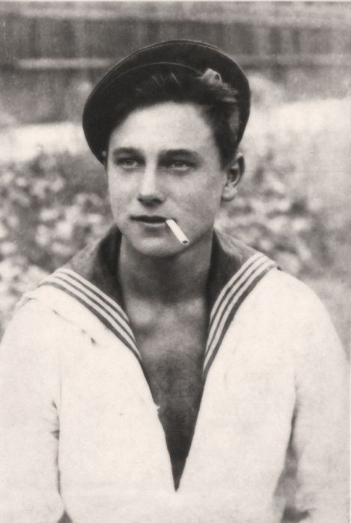
Георгий Юматов Орден Отечественной войны I степени Орден Отечественной войны 2 степени Медаль Ушакова Медаль Жукова Медаль «За победу над Германией» медаль «За взятие Будапешта» медаль «За взятие Вены»

Slide 7
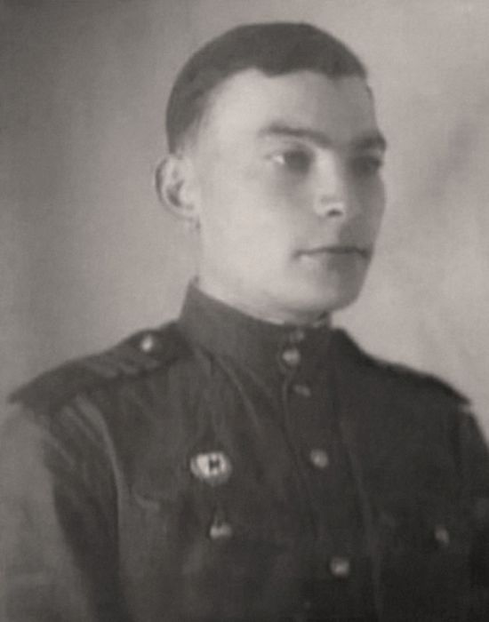
Пётр Глебов орден Отечественной войны II ст. медаль «За оборону Москвы»

Slide 8
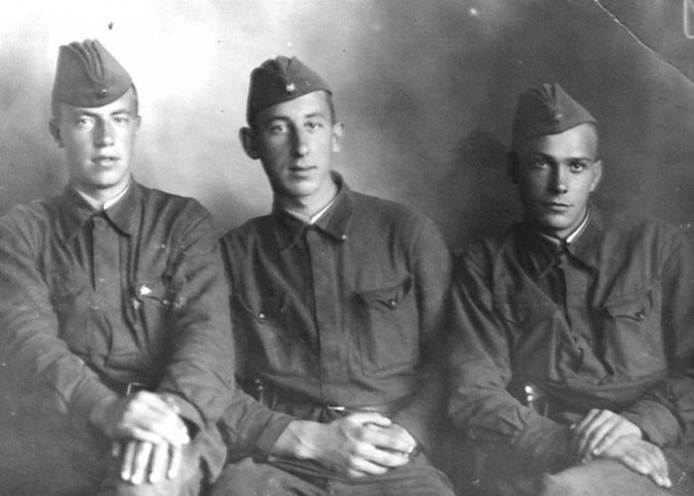
Владимир Басов Орден Отечественной войны I степени Орден Красной Звезды Медаль «За боевые заслуги»

Slide 9
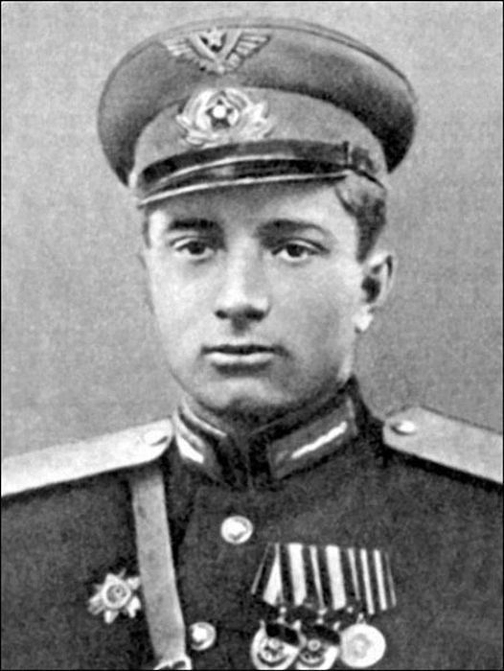
Владимир Гуляев Гуляев награжден двумя орденами Красного Знамени, двумя Отечественной войны I степени и весьма почитаемой фронтовиками медалью "За взятие Кенигсберга"

Slide 10
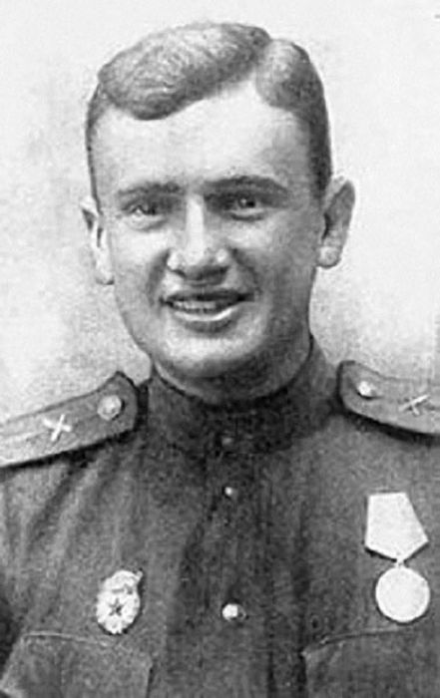
Евгений Весник Орден Отечественной войны 2 степени Орден Красной Звезды Две медали «За отвагу» Медаль Жукова Медаль «За победу над Германией в Великой Отечественной войне 1941—1945 гг.» Медаль «За взятие Кёнигсберга»

Slide 11
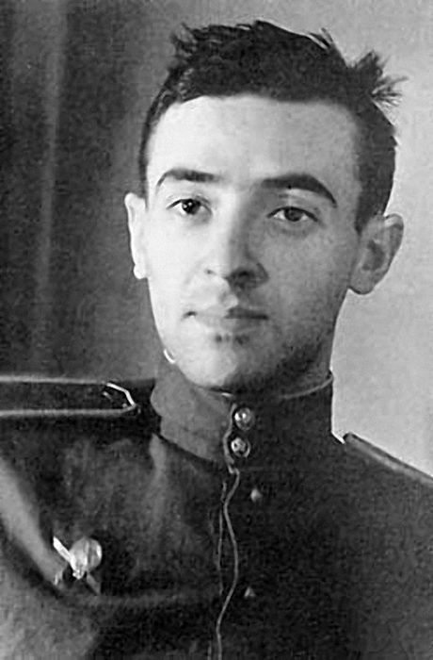
Владимир Этуш Орден Красной Звезды Медаль Жукова Медаль «За оборону Москвы» Медаль «За оборону Кавказа» Медаль «За победу над Германией в Великой Отечественной войне 1941—1945 гг.» Медаль «За доблестный труд в Великой Отечественной войне 1941—1945 гг.»

Slide 12
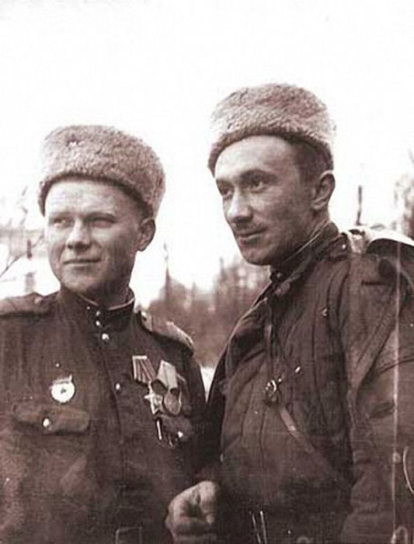
Алексей Смирнов два ордена Славы - 2-й и 3-й степени, орден Красной Звезды,
медали «За отвагу» и «За боевые заслуги

Slide 13
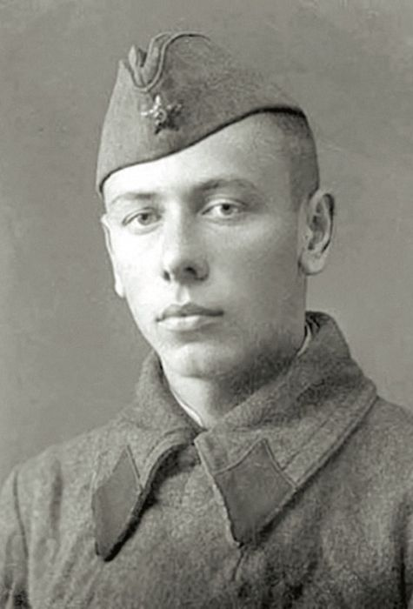
Анатолий
Папанов Отечественной войны I ст

